Slide 1

BASIC解释器
汇报人：王泽卿 赵子轩 张磊 王鹏旭

Slide 2
01
表达式求值
CONTENTS
02
输入输出（I/O）
目录
03
控制语句
04
代码读入

Slide 3
01
表达式求值

Slide 4
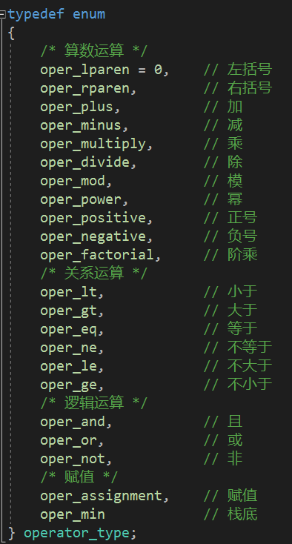
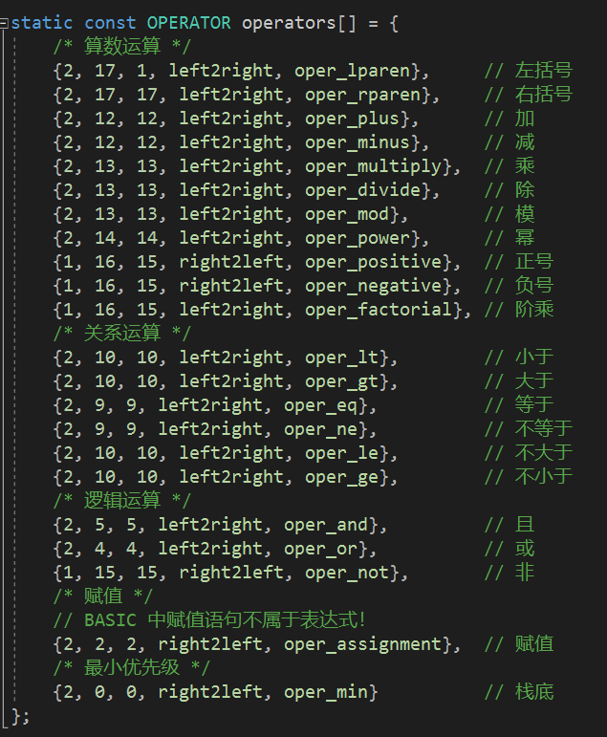
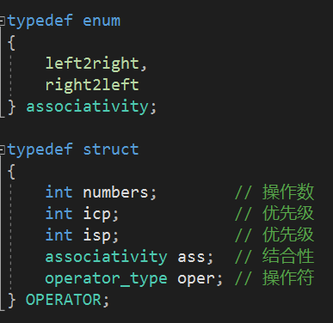
操作符定义

Slide 5
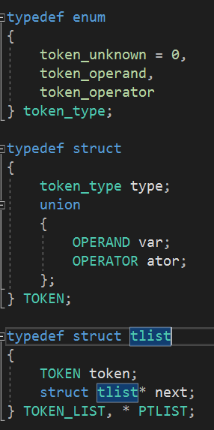
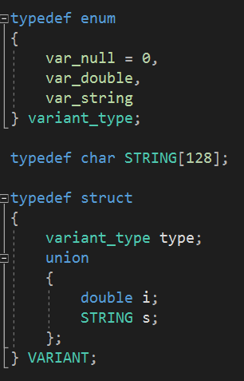
标记定义

Slide 6
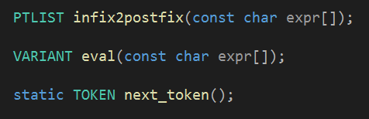
核心函数

Slide 7
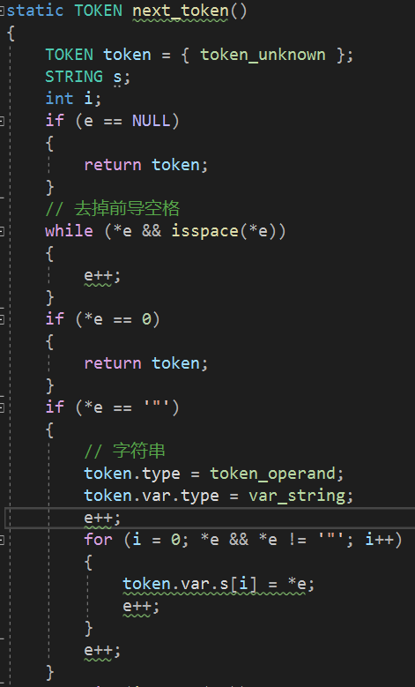
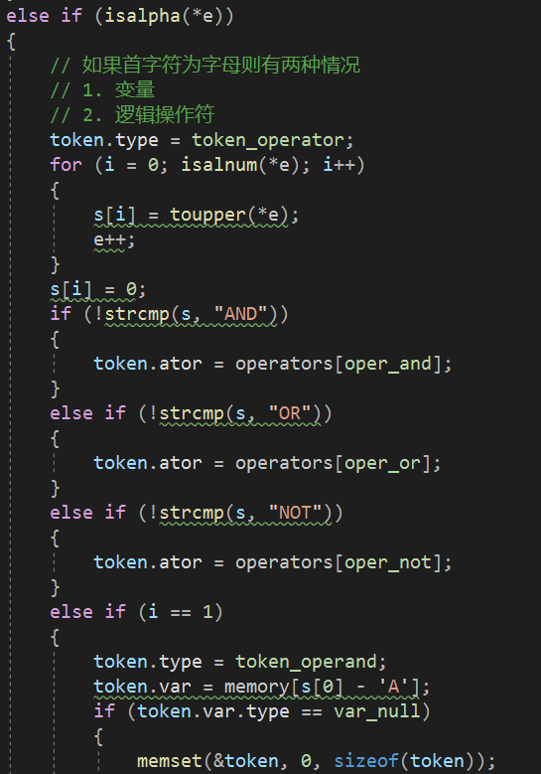
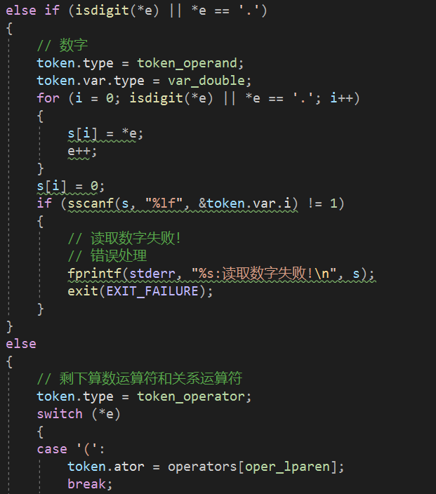
词法分析

Slide 8
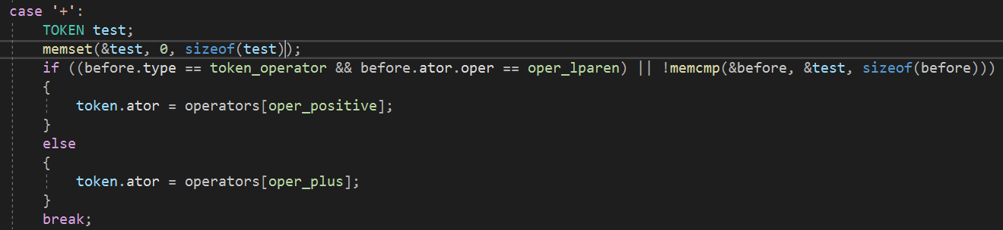
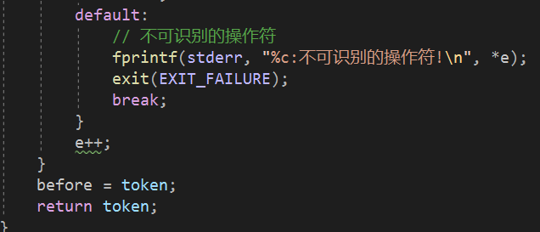
词法分析

Slide 9
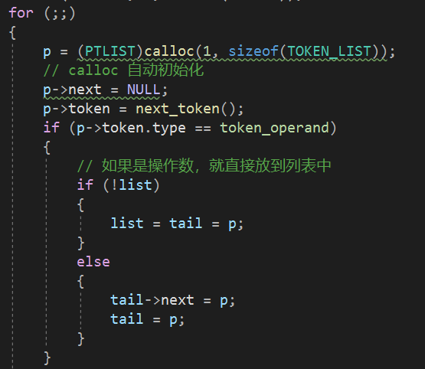
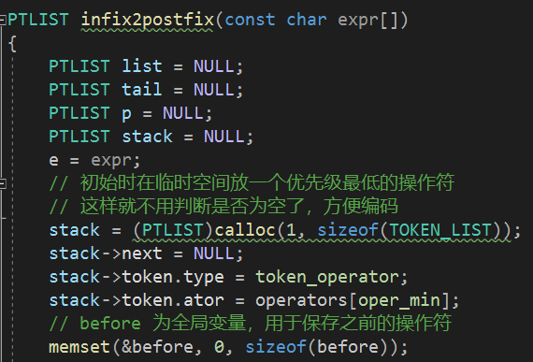
中缀转后缀

Slide 10
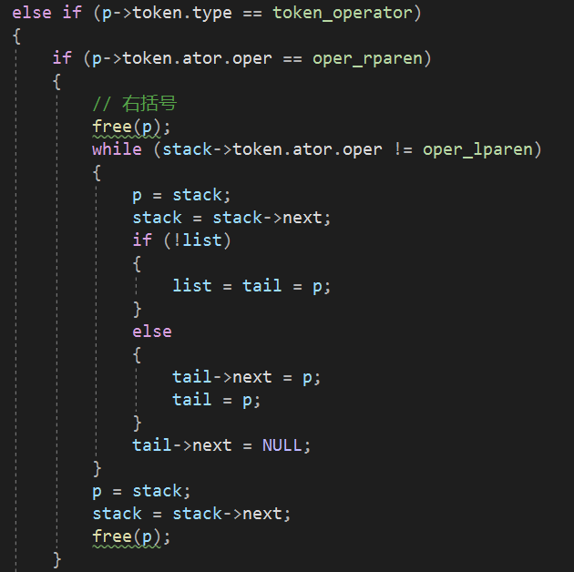
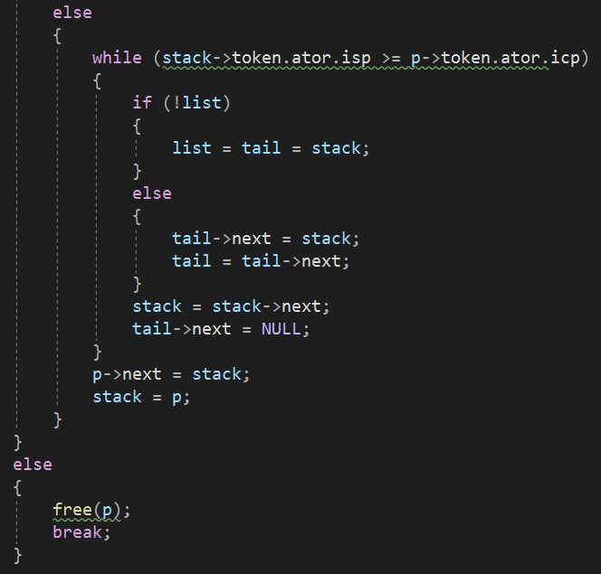
中缀转后缀

Slide 11
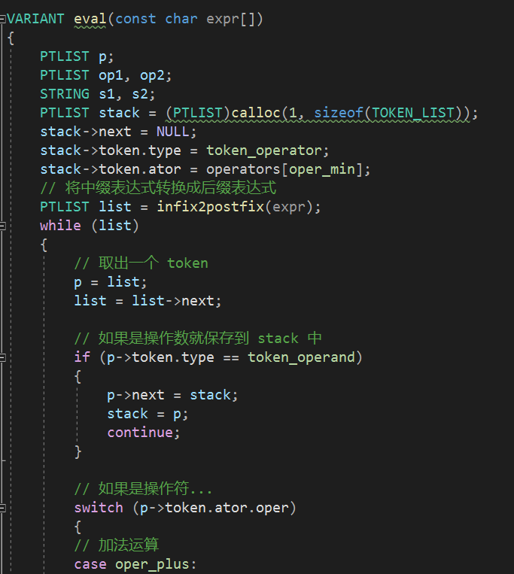
后缀表达式求值

Slide 12
02
输入输出（I/O）

Slide 13
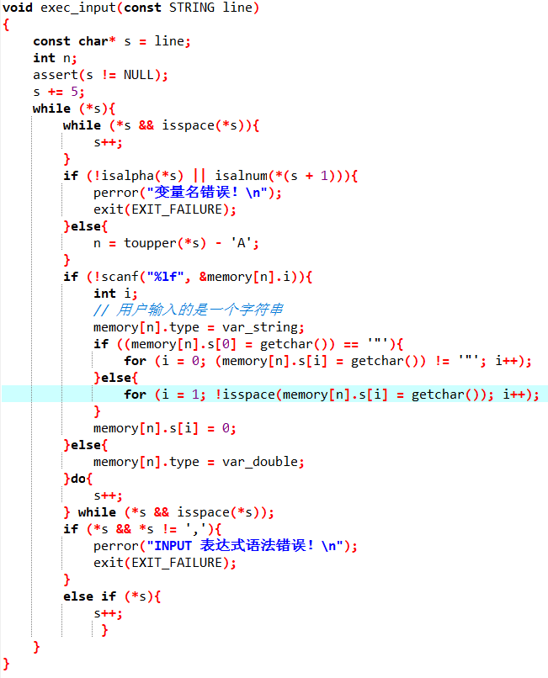
输入与输出（I/O）
输入语句
给一个或多个变量进行赋值
数据类型为浮点型或字符串

Slide 14
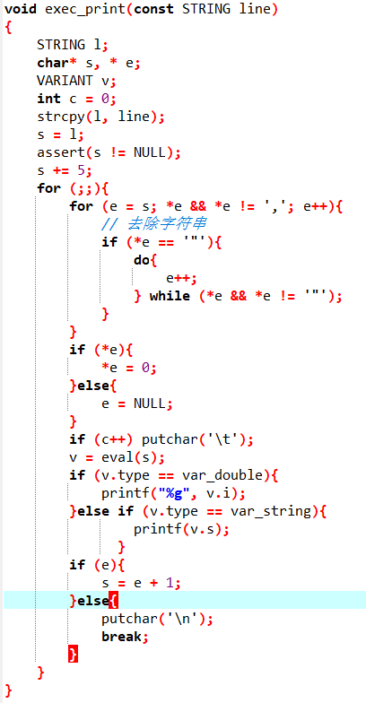
输入与输出（I/O）
输出语句
对一个或多个表达式的值或字符串进行输出

Slide 15
03
控制语句

Slide 16
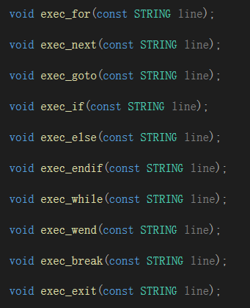
控制语句
CP指向当前执行代码行
栈控制
直接控制CP
退出程序

Slide 17
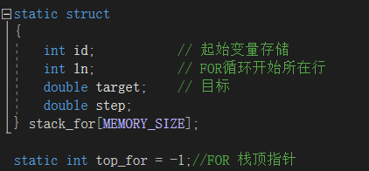

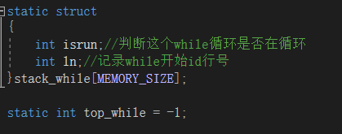
控制语句
FOR循环栈
IF栈
WHILE栈

Slide 18
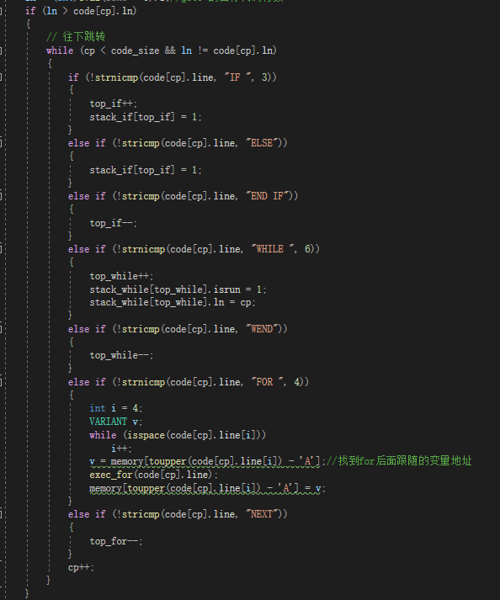
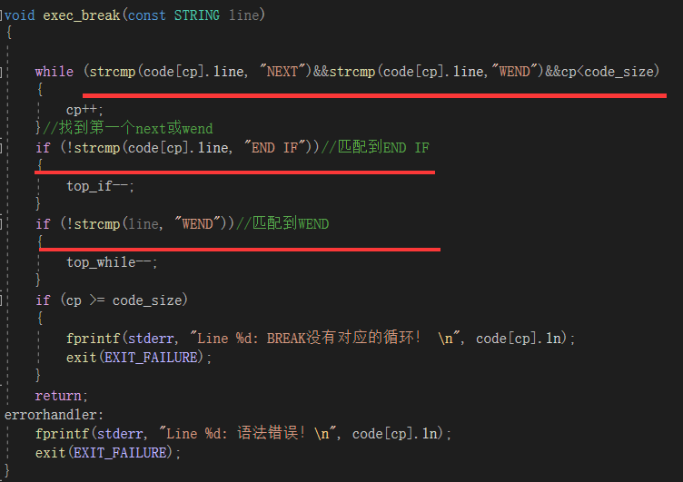
控制语句
不执行代码 但是IF FOR WHILE会入栈 防止从循环中跳出
GOTO(向下)
BREAK
找到BREAK的是WHILE还是FOR循环
栈顶指针下移

Slide 19

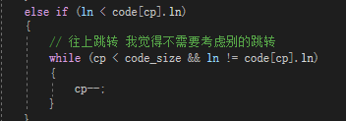
控制语句
EXIT直接退出程序
控制相关变量
cp ：当前执行行号
code ：存储的去除前后空格的代码
GOTO向上
code_size ：代码总长度 用于防止跳转到代码外

Slide 20
04
代码读入

Slide 21
、
我们为用户提供了三种读入代码的方式
1
手动逐行读入：用户每次输入一行代码就会运行代码，一般每输入一行就有一行输出，当输入为FOR循环会等到输入NEXT语句后输出结果；输入WHILE循环时会等待WEND语句输入后输出结果；输入IF条件判断语句会等到输入END IF语句输出结果；输入GOTO语句会依次读取输入，直到读入要跳转的序列号的语句，再根据该语句的类型执行代码
.
2
手动一次读入：用户一次性把要运行的代码全部输入，在输入结束的时候，输入序列号+END代表结束，最后从第一条开始逐条开始执行代码并依次输入。
3
文件一次读入：用户把代码全写在指定的test文件中，运行时把所有代码一次性读入程序，从第一条开始逐条执行，依次输出结果

Slide 22
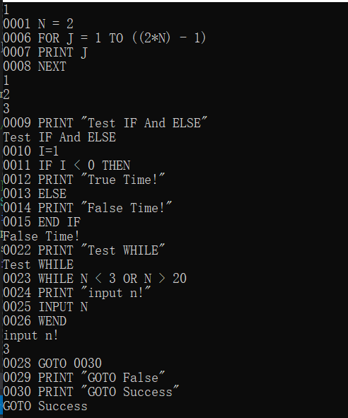
1.手动逐行读入

Slide 23
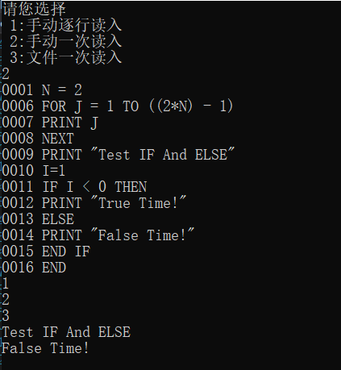
2.手动一次读入

Slide 24
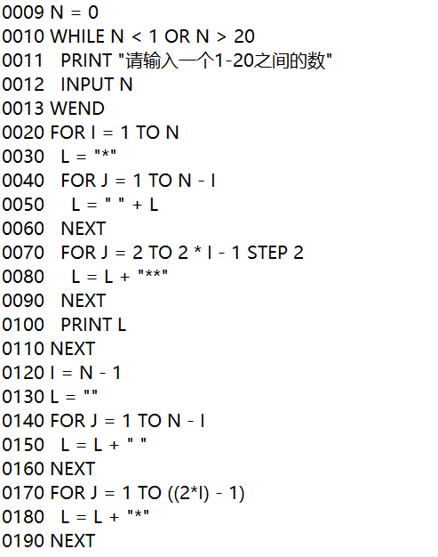
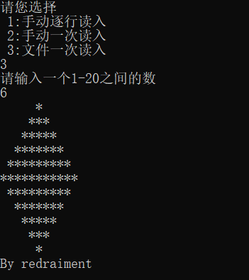
3.文件一次读入

Slide 25
代码演示

